Slide 1
Vivre avec un cancer – Rapport sur l’expérience du patient
(Janvier 2018)

Slide 2
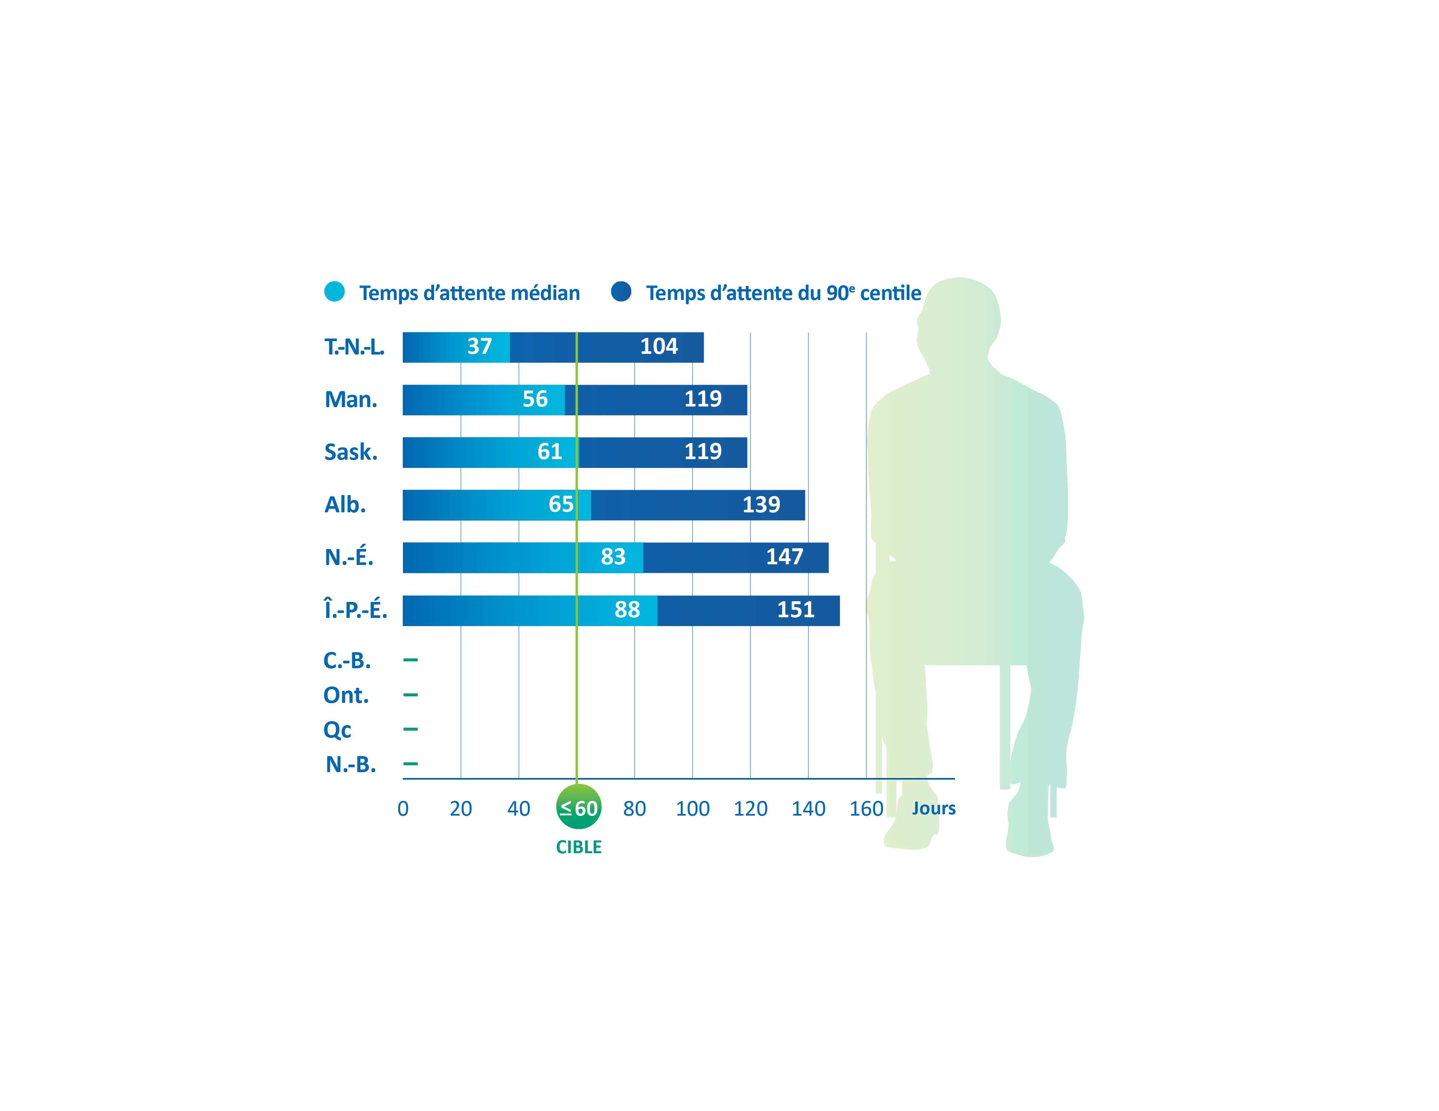
Temps d’attente entre l’obtention d’un résultat anormal à un test fécal et la coloscopie de suivi, par province – années de dépistage 2013-2014 combinées
« – » Données non disponibles. Pour obtenir de plus amples détails, reportez-vous à l’annexe technique.
Les données comprennent la première série de tests de dépistage effectuée en 2013 et 2014 pour les personnes âgées de 50 à 74 ans ainsi que les coloscopies effectuées dans les 180 jours suivant un résultat anormal à un test fécal.
À cette époque, les provinces en étaient à des stades différents de mise en oeuvre de leurs programmes de dépistage du cancer colorectal, avec d’importantes variations au niveau des données disponibles. Les résultats sont à interpréter avec prudence dans ce contexte.
L’Association Canadienne de Gastroentérologie recommande que la coloscopie soit effectuée dans les 60 jours suivant un test fécal ayant donné des résultats anormaux.
Source des données : organismes provinciaux de dépistage du cancer colorectal.

Slide 3
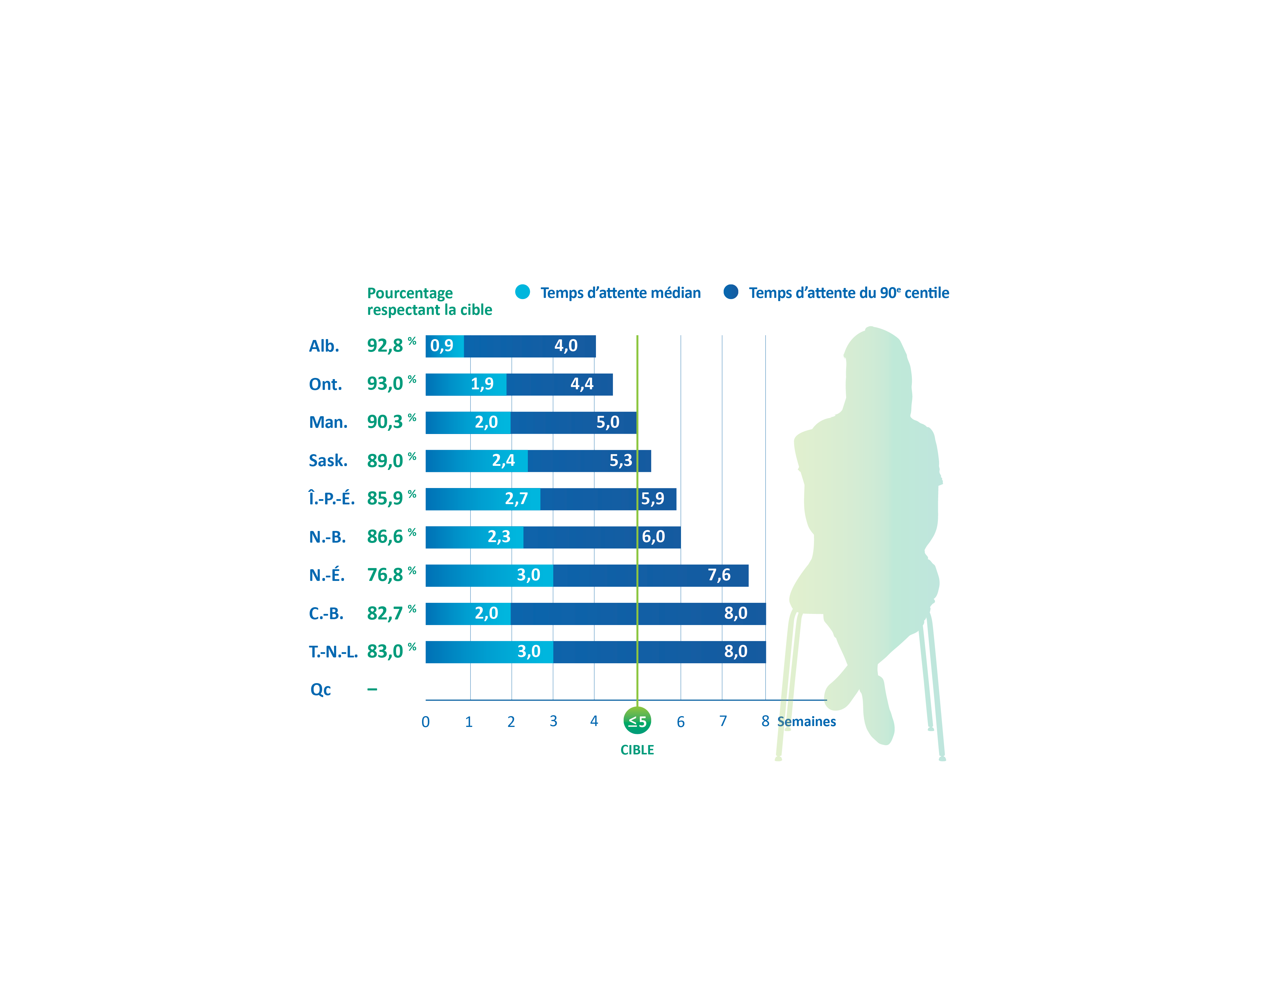
Temps d’attente entre l’obtention de résultats anormaux à un examen de dépistage du cancer du sein et le diagnostic, sans biopsie, par province – année de dépistage 2013
« – » Données non disponibles.
Les données comprennent les femmes âgées de 50 à 69 ans qui ont subi un examen de dépistage du cancer du sein dans le cadre d’un programme de dépistage du cancer. Les femmes qui ont subi un examen de dépistage en dehors de tels programmes (p. ex., dépistage opportuniste) ne sont pas incluses.
Les cas où la résolution d’un dépistage d’une anomalie au sein a pris plus de six mois sont exclus.
Ont. : les femmes pour lesquelles le résultat final du dépistage était inconnu ou celles qui ont été perdues au suivi ont été exclues.
Source des données : organismes provinciaux de dépistage du cancer du sein.

Slide 4
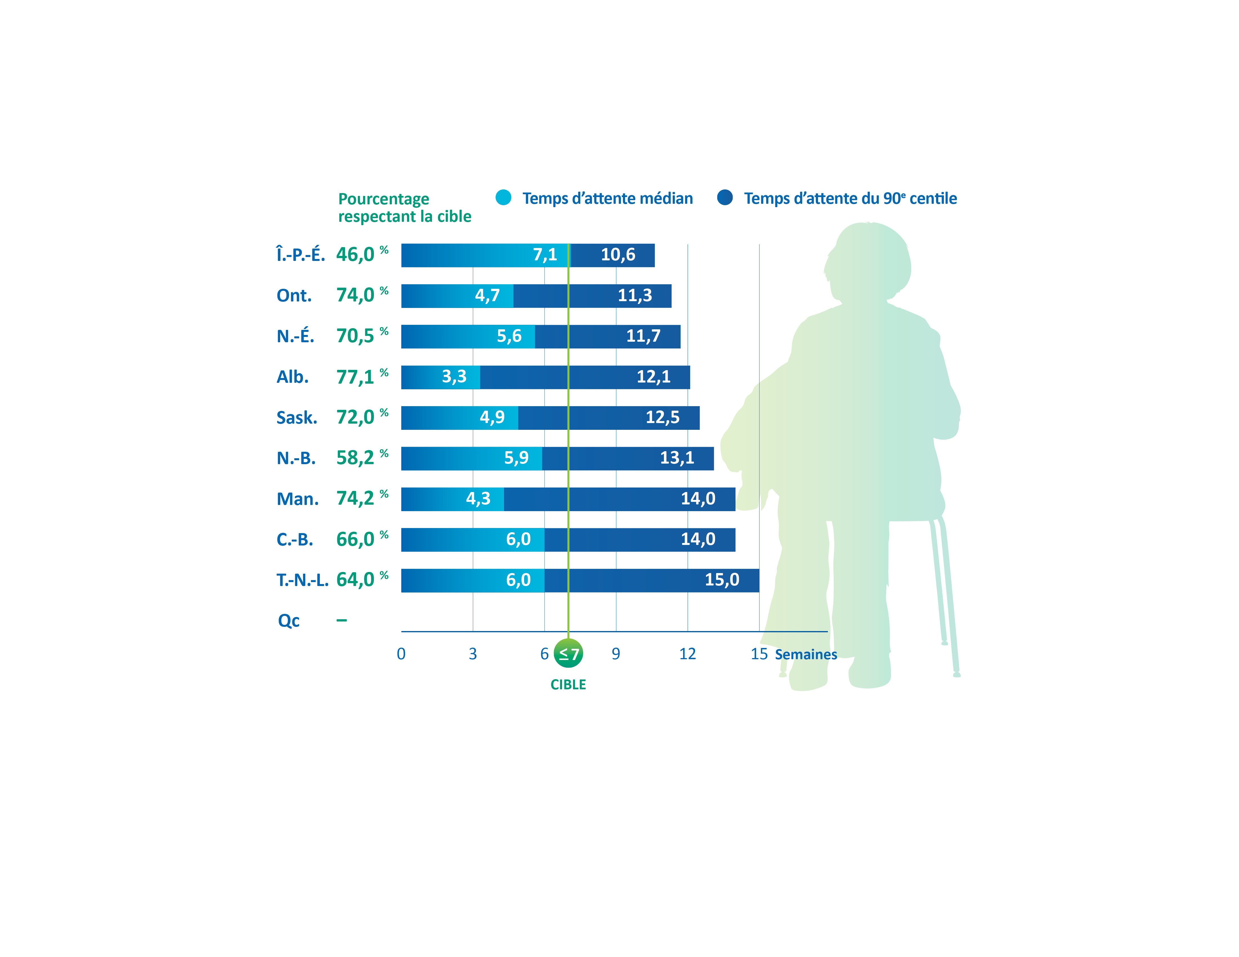
Temps d’attente entre l’obtention de résultats anormaux à un examen de dépistage du cancer du sein et le diagnostic, avec biopsie, par province – année de dépistage 2013
« – » Données non disponibles.
Les données comprennent les femmes âgées de 50 à 69 ans qui ont subi un examen de dépistage du cancer du sein dans le cadre d’un programme de dépistage du cancer. Les femmes qui ont subi un examen de dépistage en dehors de tels programmes (p. ex., dépistage opportuniste) ne sont pas incluses.
Les cas où la résolution d’une anomalie au sein a pris plus de six mois sont exclus.
Ont. : les femmes pour lesquelles le résultat final du dépistage était inconnu ou celles qui ont été perdues au suivi ont été exclues.
Source des données : organismes provinciaux de dépistage du cancer du sein.

Slide 5
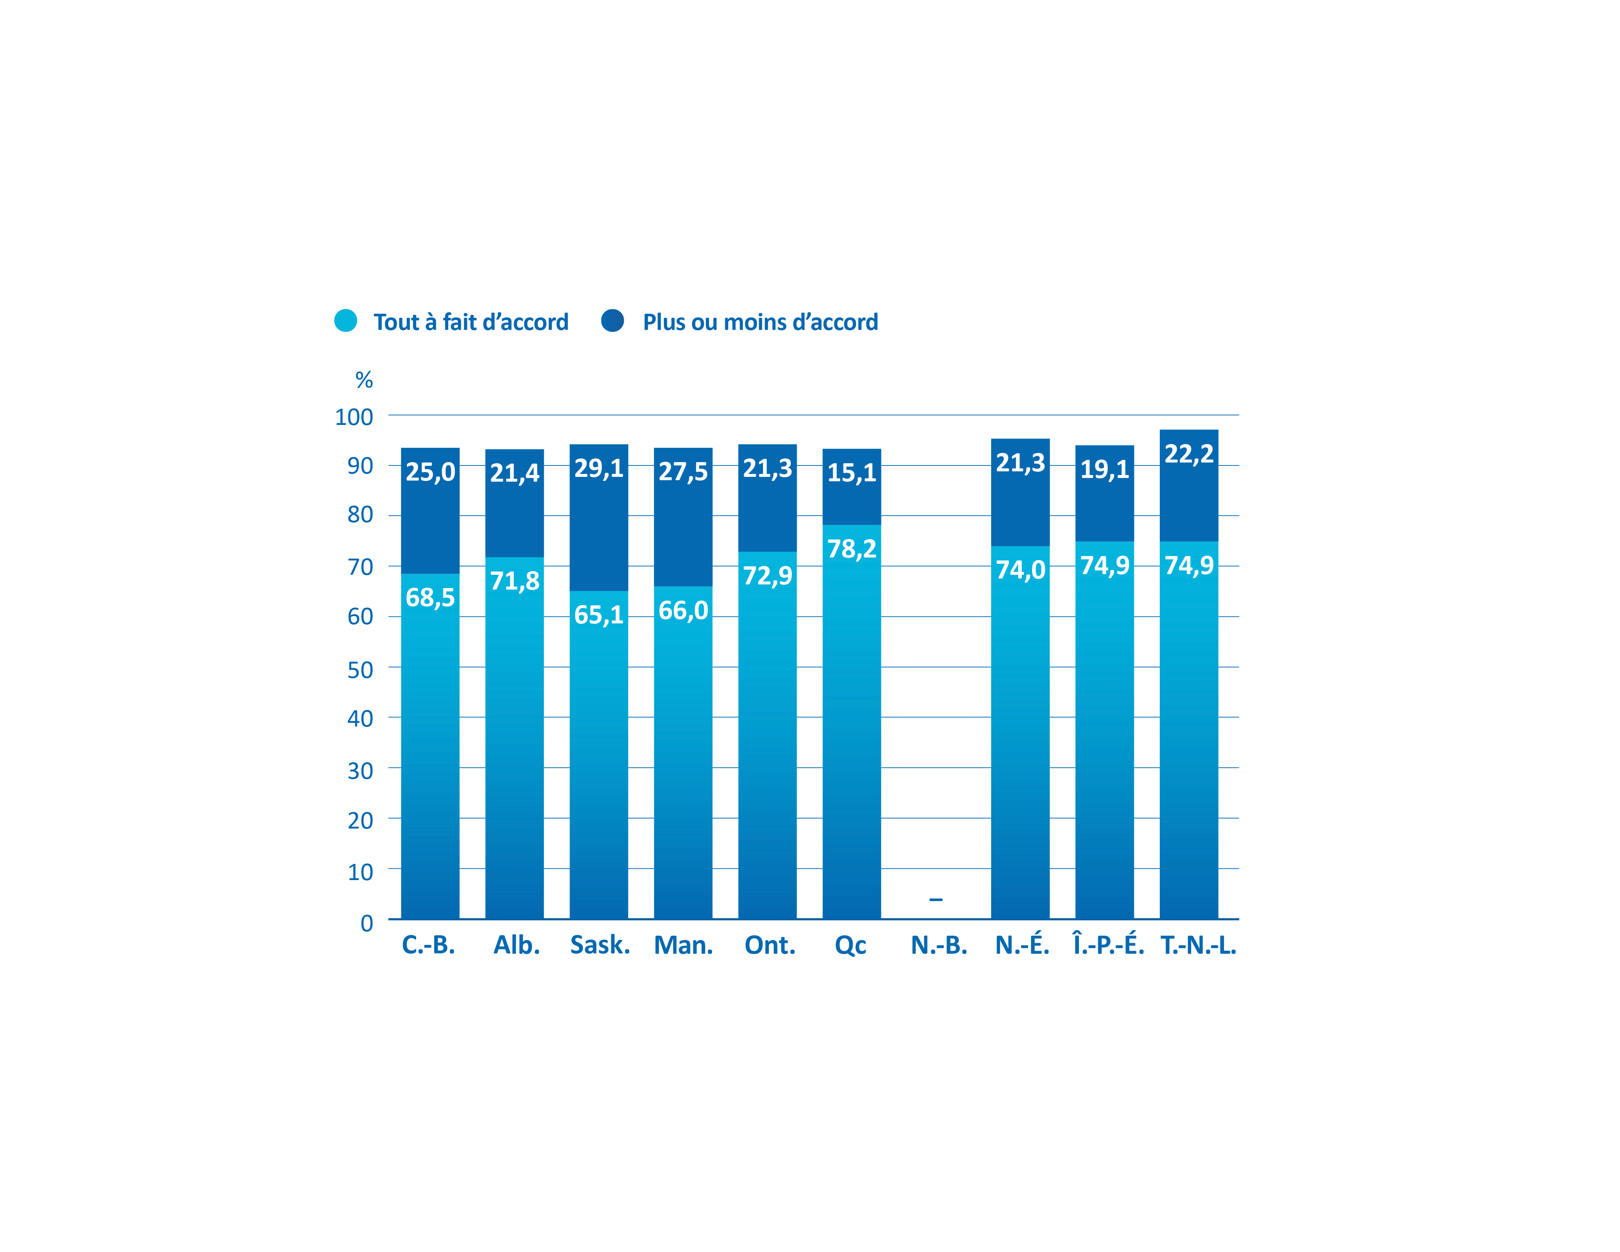
Pourcentage de patients qui ont signalé que leur diagnostic leur a été annoncé avec tact, par province – année la plus récente pour laquelle on disposait de données†
†Les données propres à une province sont les données disponibles pour l’année la plus récente. C.-B. : 2012; Sask., Î.-P.-É. : 2013; Alb. : 2015; Man., T.-N.-L., N.-É. : 2016; Ont., Qc : exercice financier 2015-2016.
« – » Données non disponibles.
Qc : les données étaient pondérées.
Source des données : NRC Health, Ambulatory Oncology Patient Satisfaction Survey.

Slide 6
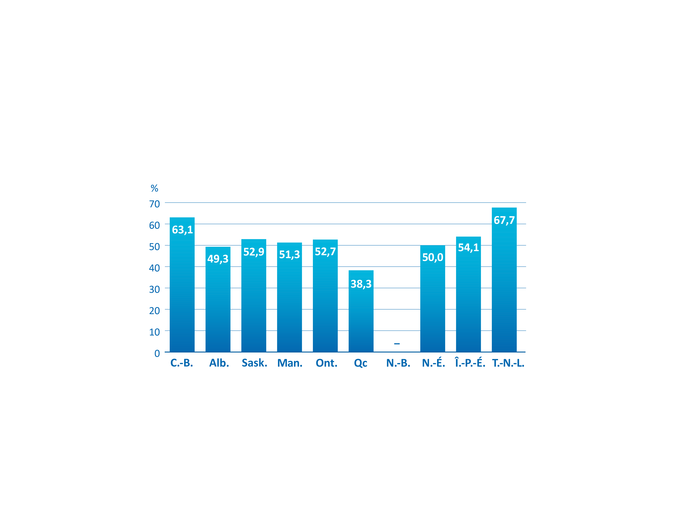
Pourcentage de patients qui ont indiqué qu’ils n’ont pas été orientés vers un professionnel qui aurait pu les aider à apaiser leurs angoisses et leurs craintes au moment du diagnostic, par province – année la plus récente pour laquelle on disposait de données†
†Les données propres à une province sont les données disponibles pour l’année la plus récente. C.-B. : 2012; Sask., Î.-P.-É. : 2013; Alb. : 2015; Man., T.-N.-L., N.-É. : 2016; Ont., Qc : exercice financier 2015-2016.
« – » Données non disponibles.
Qc : les données étaient pondérées.
Les données comprennent seulement les patients qui ont signalé avoir éprouvé de l’anxiété et des craintes au moment du diagnostic.
Source des données : NRC Health, Ambulatory Oncology Patient Satisfaction Survey.

Slide 7
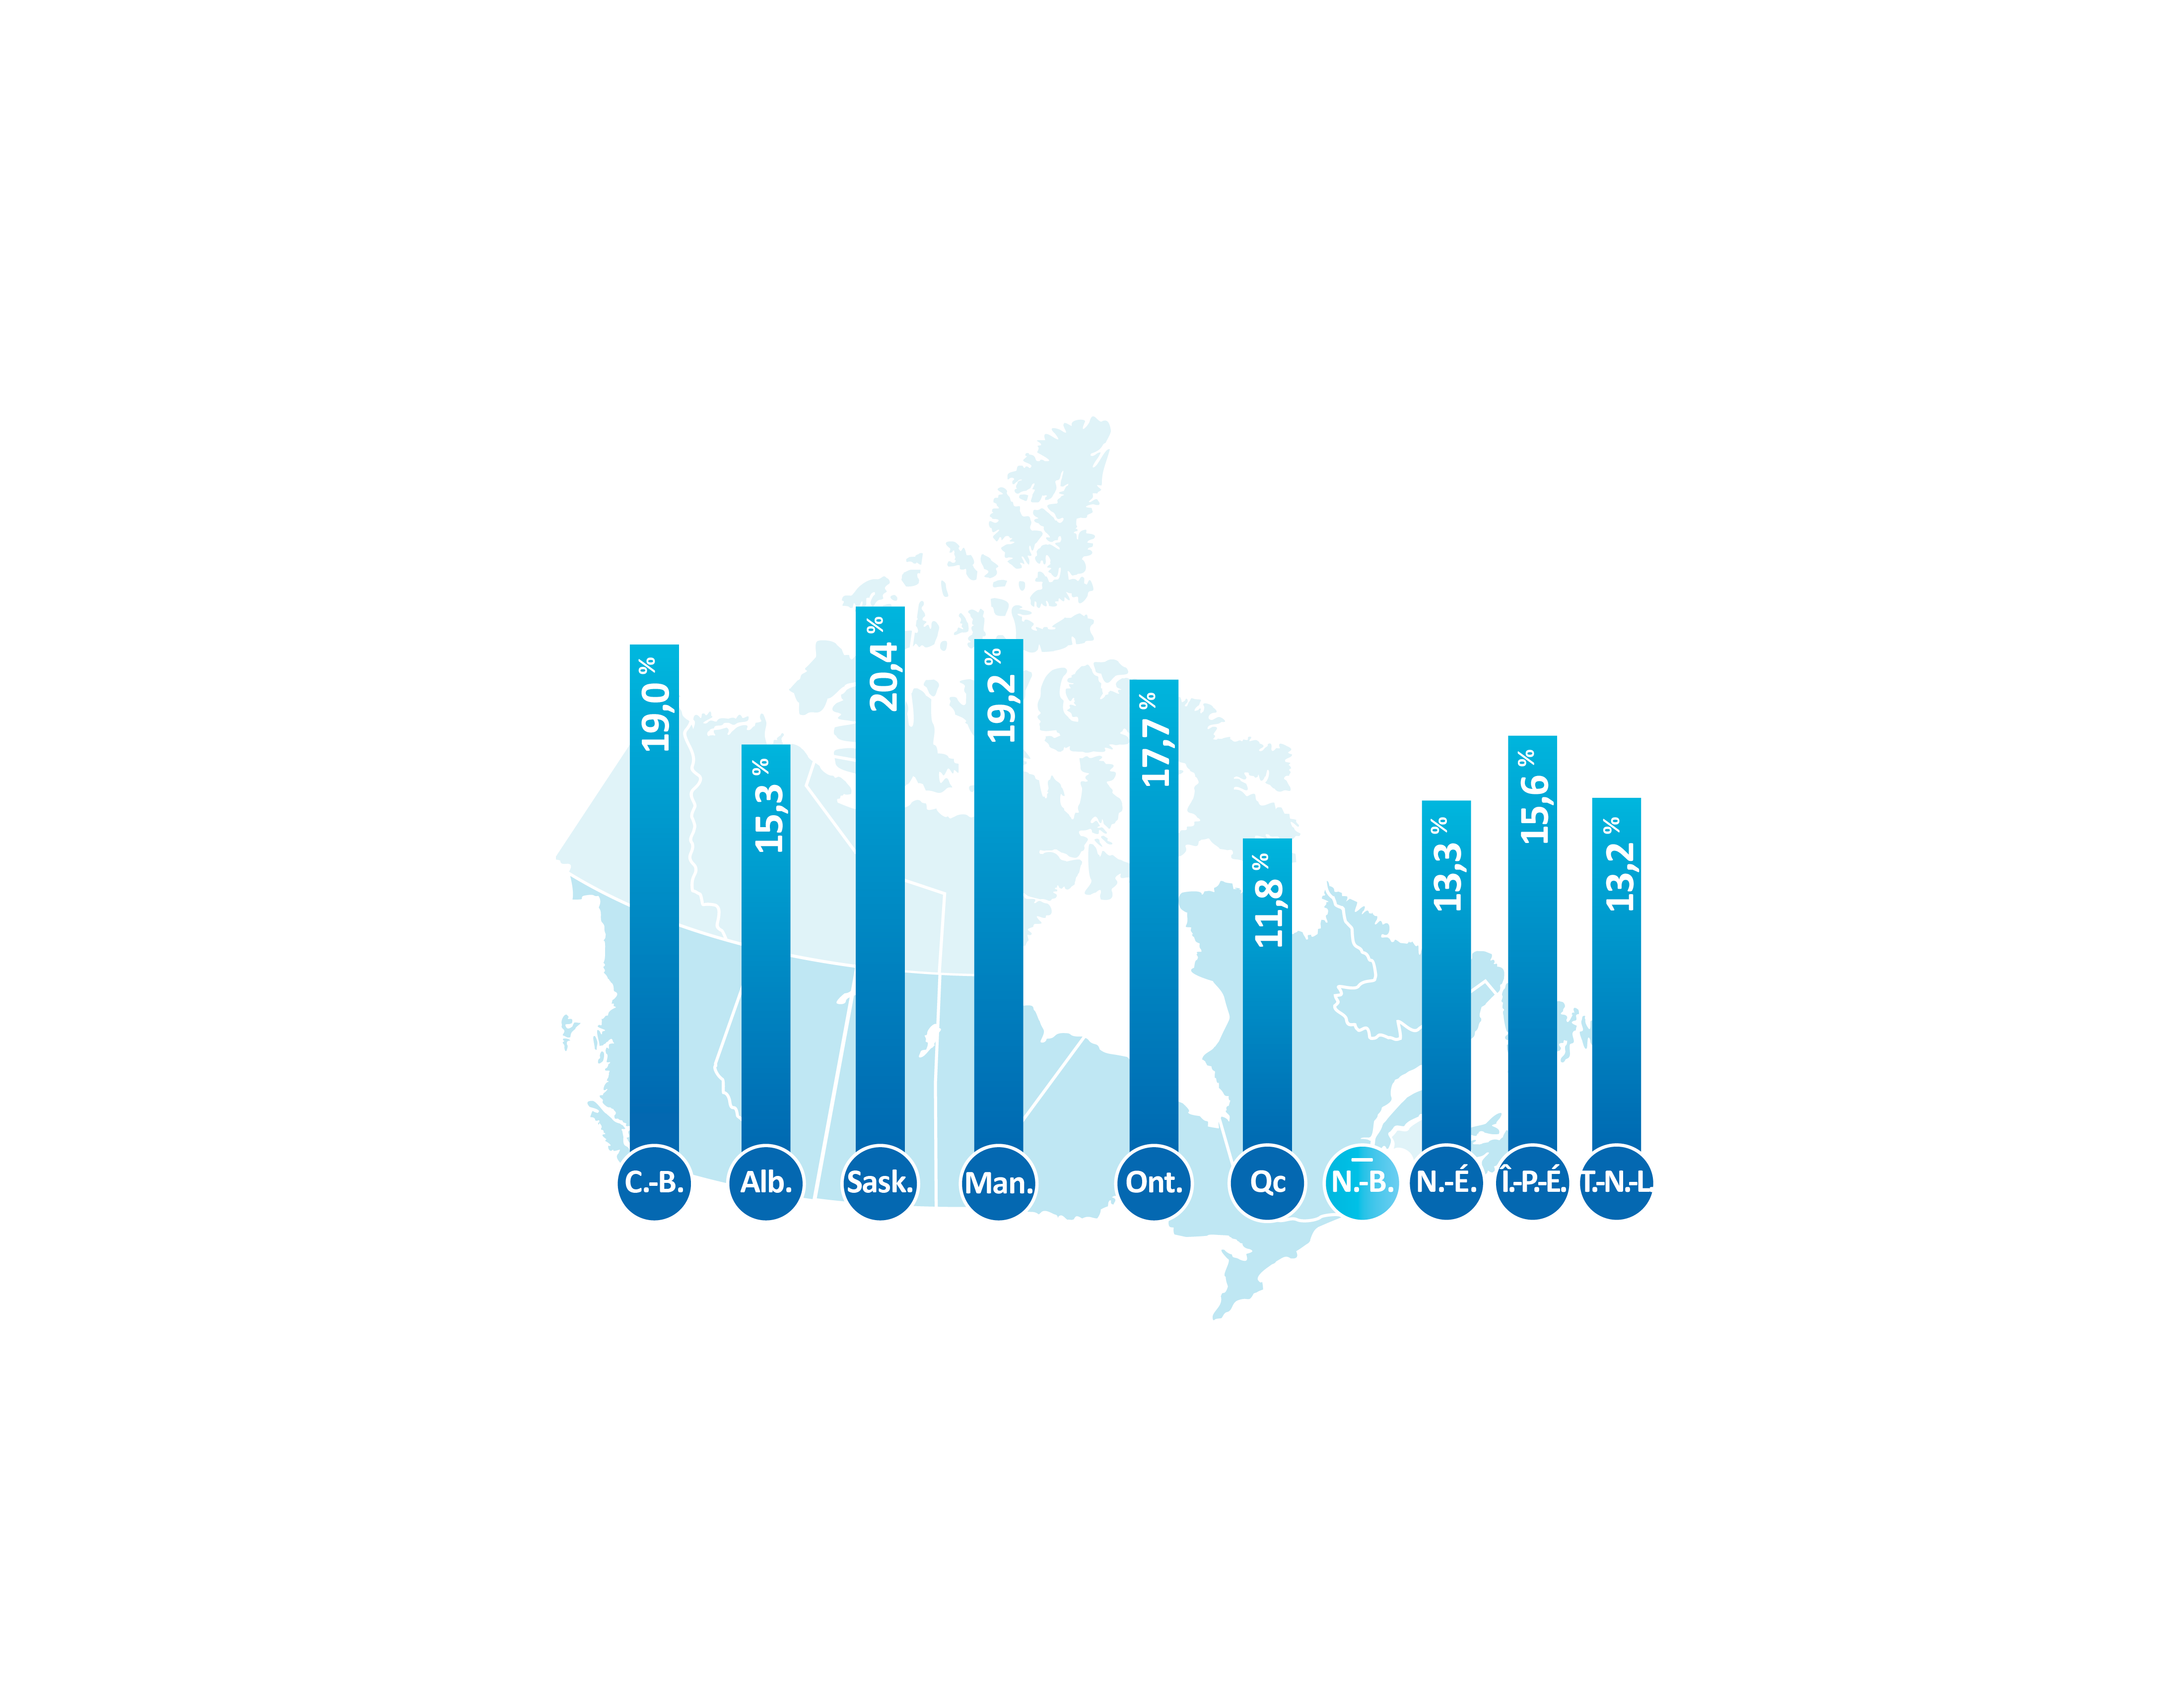
Pourcentage de patients qui ont indiqué que personne n’a discuté avec eux des traitements contre leur cancer – année la plus récente pour laquelle on disposait de données†
†Les données propres à une province sont les données disponibles pour l’année la plus récente. C.-B. : 2012; Sask., Î.-P.-É. : 2013; Alb. : 2015; Man., T.-N.-L., N.-É. : 2016; Ont., Qc : exercice financier 2015-2016.
« – » Données non disponibles.
Qc : les données étaient pondérées. La question du sondage fait référence à une discussion avec un fournisseur de soins de santé et non simplement avec une « personne indéterminée ».
Source des données : NRC Health, Ambulatory Oncology Patient Satisfaction Survey.

Slide 8
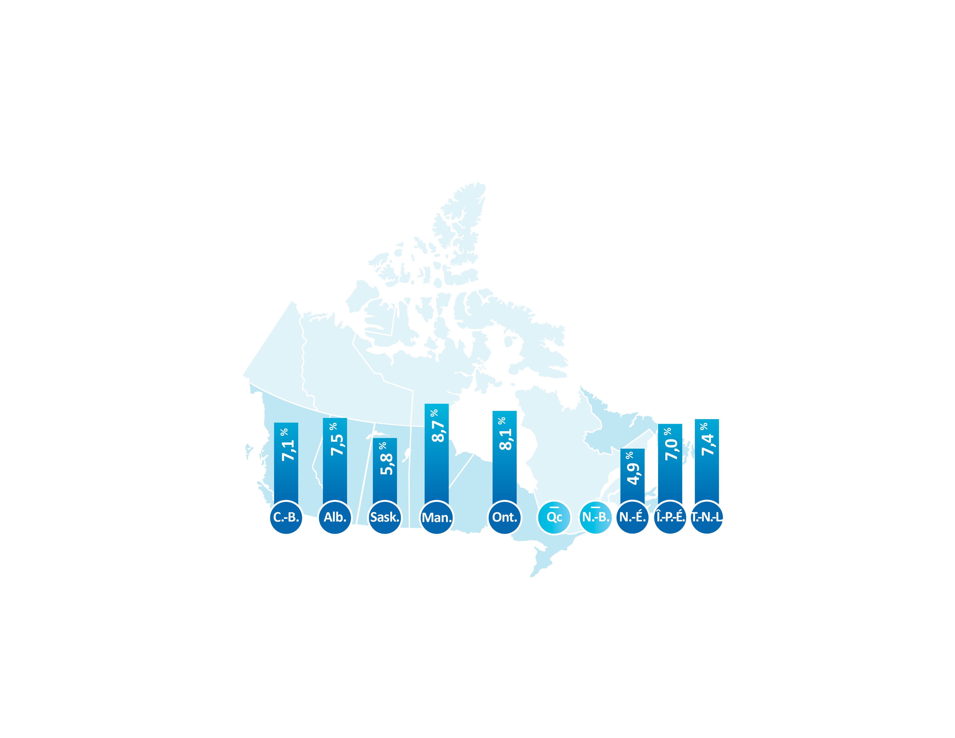
Pourcentage de patients qui ont indiqué que leur fournisseur de soins n’a pas discuté avec eux de leurs inquiétudes ou de leurs préoccupations avant de commencer le traitement – année la plus récente pour laquelle on disposait de données†
†Les données propres à une province sont les données disponibles pour l’année la plus récente. C.-B. : 2012; Sask., Î.-P.-É. : 2013; Alb. : 2015; Man., T.-N.-L., N.-É. : 2016; Ont., Qc : exercice financier 2015-2016.
« – » Données non disponibles.
Source des données : NRC Health, Ambulatory Oncology Patient Satisfaction Survey.

Slide 9
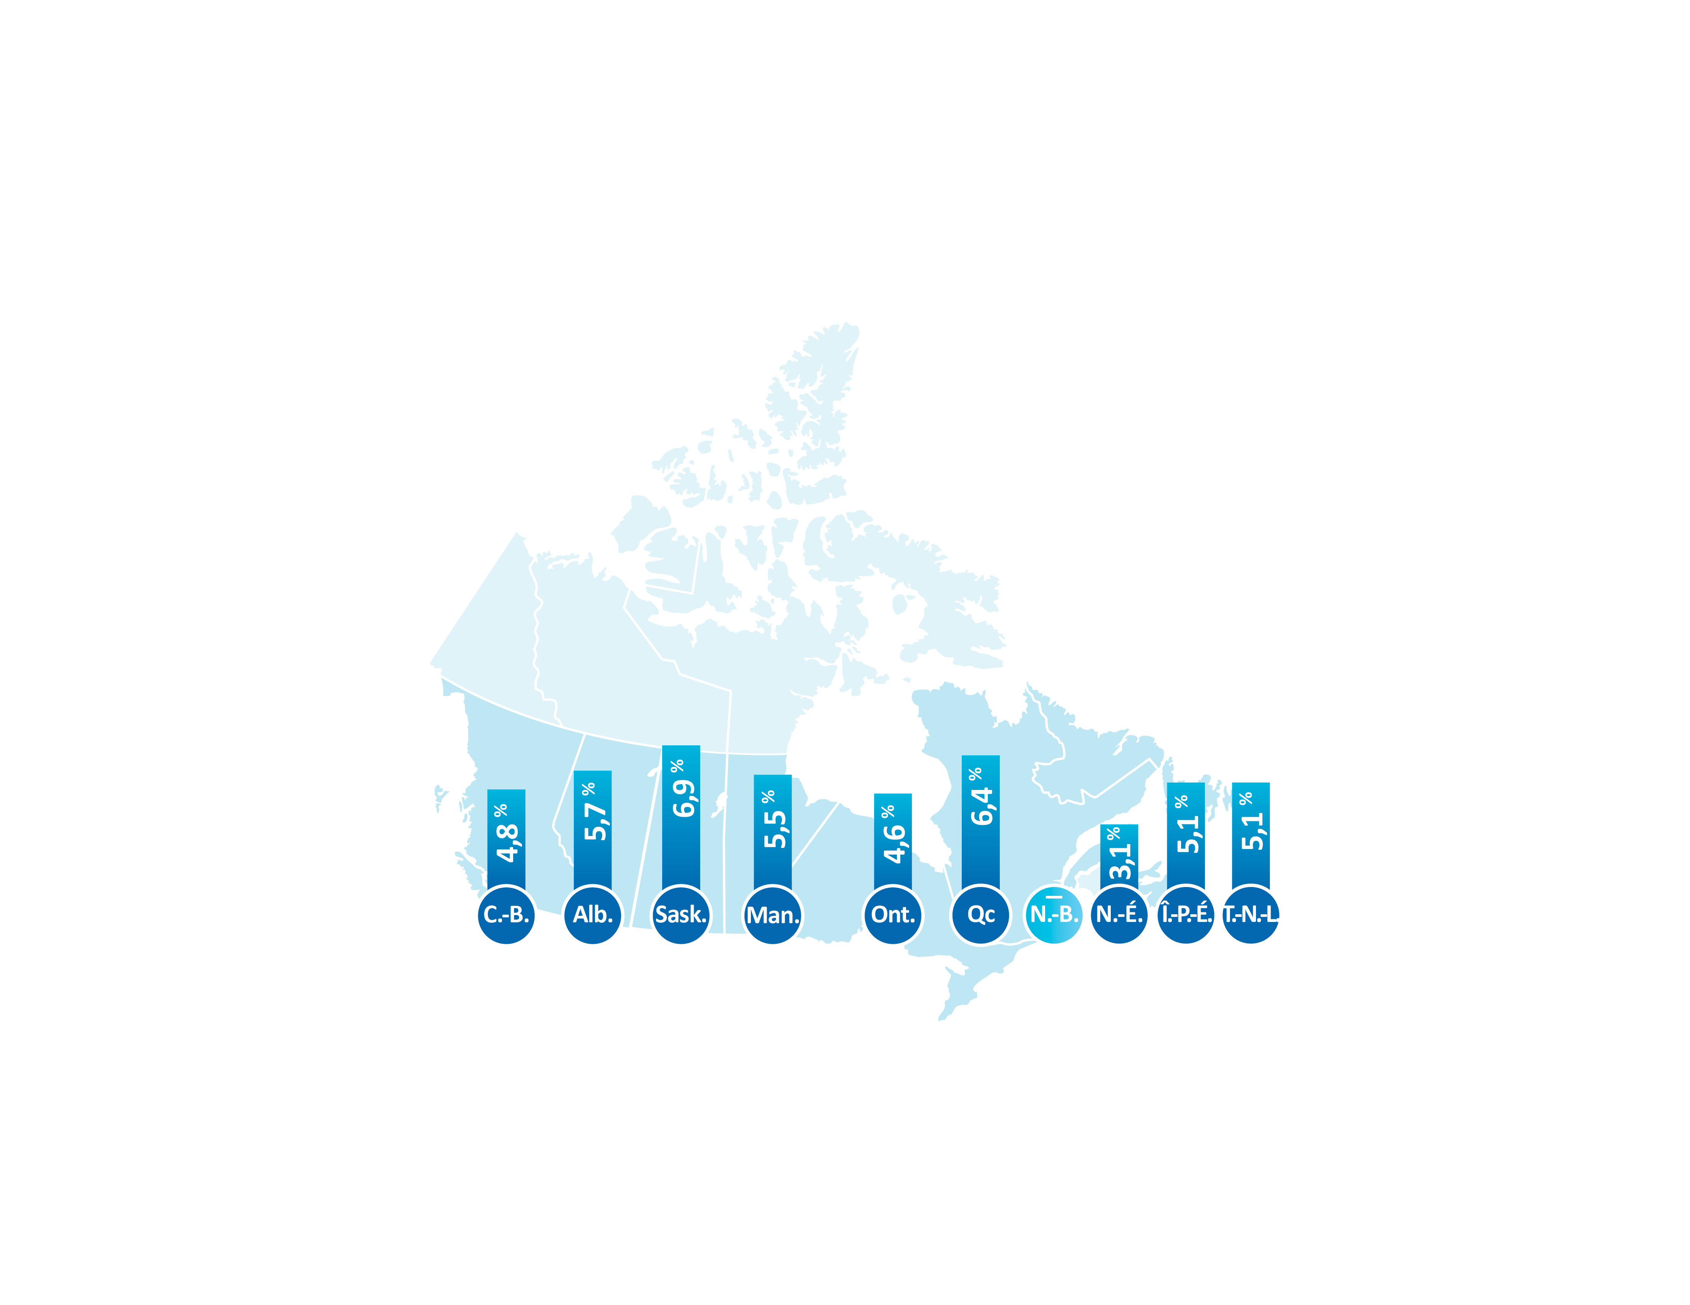
Pourcentage de patients qui ont indiqué qu’ils n’ont pas reçu suffisamment d’information au sujet des traitements contre leur cancer – année la plus récente pour laquelle on disposait de données†
†Les données propres à une province sont les données disponibles pour l’année la plus récente. C.-B. : 2012; Sask., Î.-P.-É. : 2013; Alb. : 2015; Man., T.-N.-L., N.-É. : 2016; Ont., Qc : exercice financier 2015-2016.
« – » Données non disponibles.
Qc : les données étaient pondérées.
Source des données : NRC Health, Ambulatory Oncology Patient Satisfaction Survey.

Slide 10
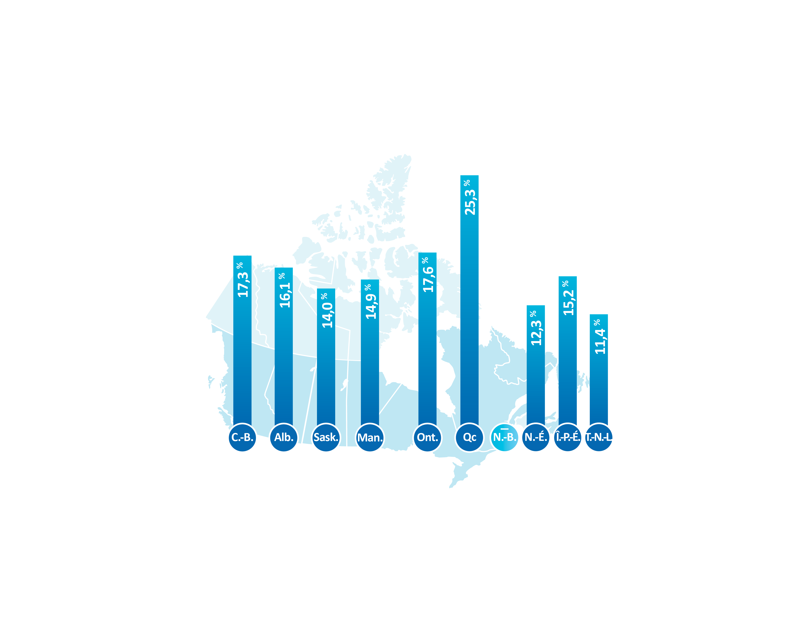
Pourcentage de patients qui ont indiqué que leur fournisseur de soins n’a pas pris en compte leurs préoccupations liées aux déplacements pendant la planification de leur traitement – année la plus récente pour laquelle on disposait de données†
†Les données propres à une province sont les données disponibles pour l’année la plus récente. C.-B. : 2012; Sask., Î.-P.-É. : 2013; Alb. : 2015; Man., T.-N.-L., N.-É. : 2016; Ont., Qc : exercice financier 2015-2016.
« – » Données non disponibles.
Qc : les données étaient pondérées. La question du sondage fait référence à une discussion avec un fournisseur de soins de santé et non simplement avec une « personne indéterminée ».
Source des données : NRC Health, Ambulatory Oncology Patient Satisfaction Survey.

Slide 11
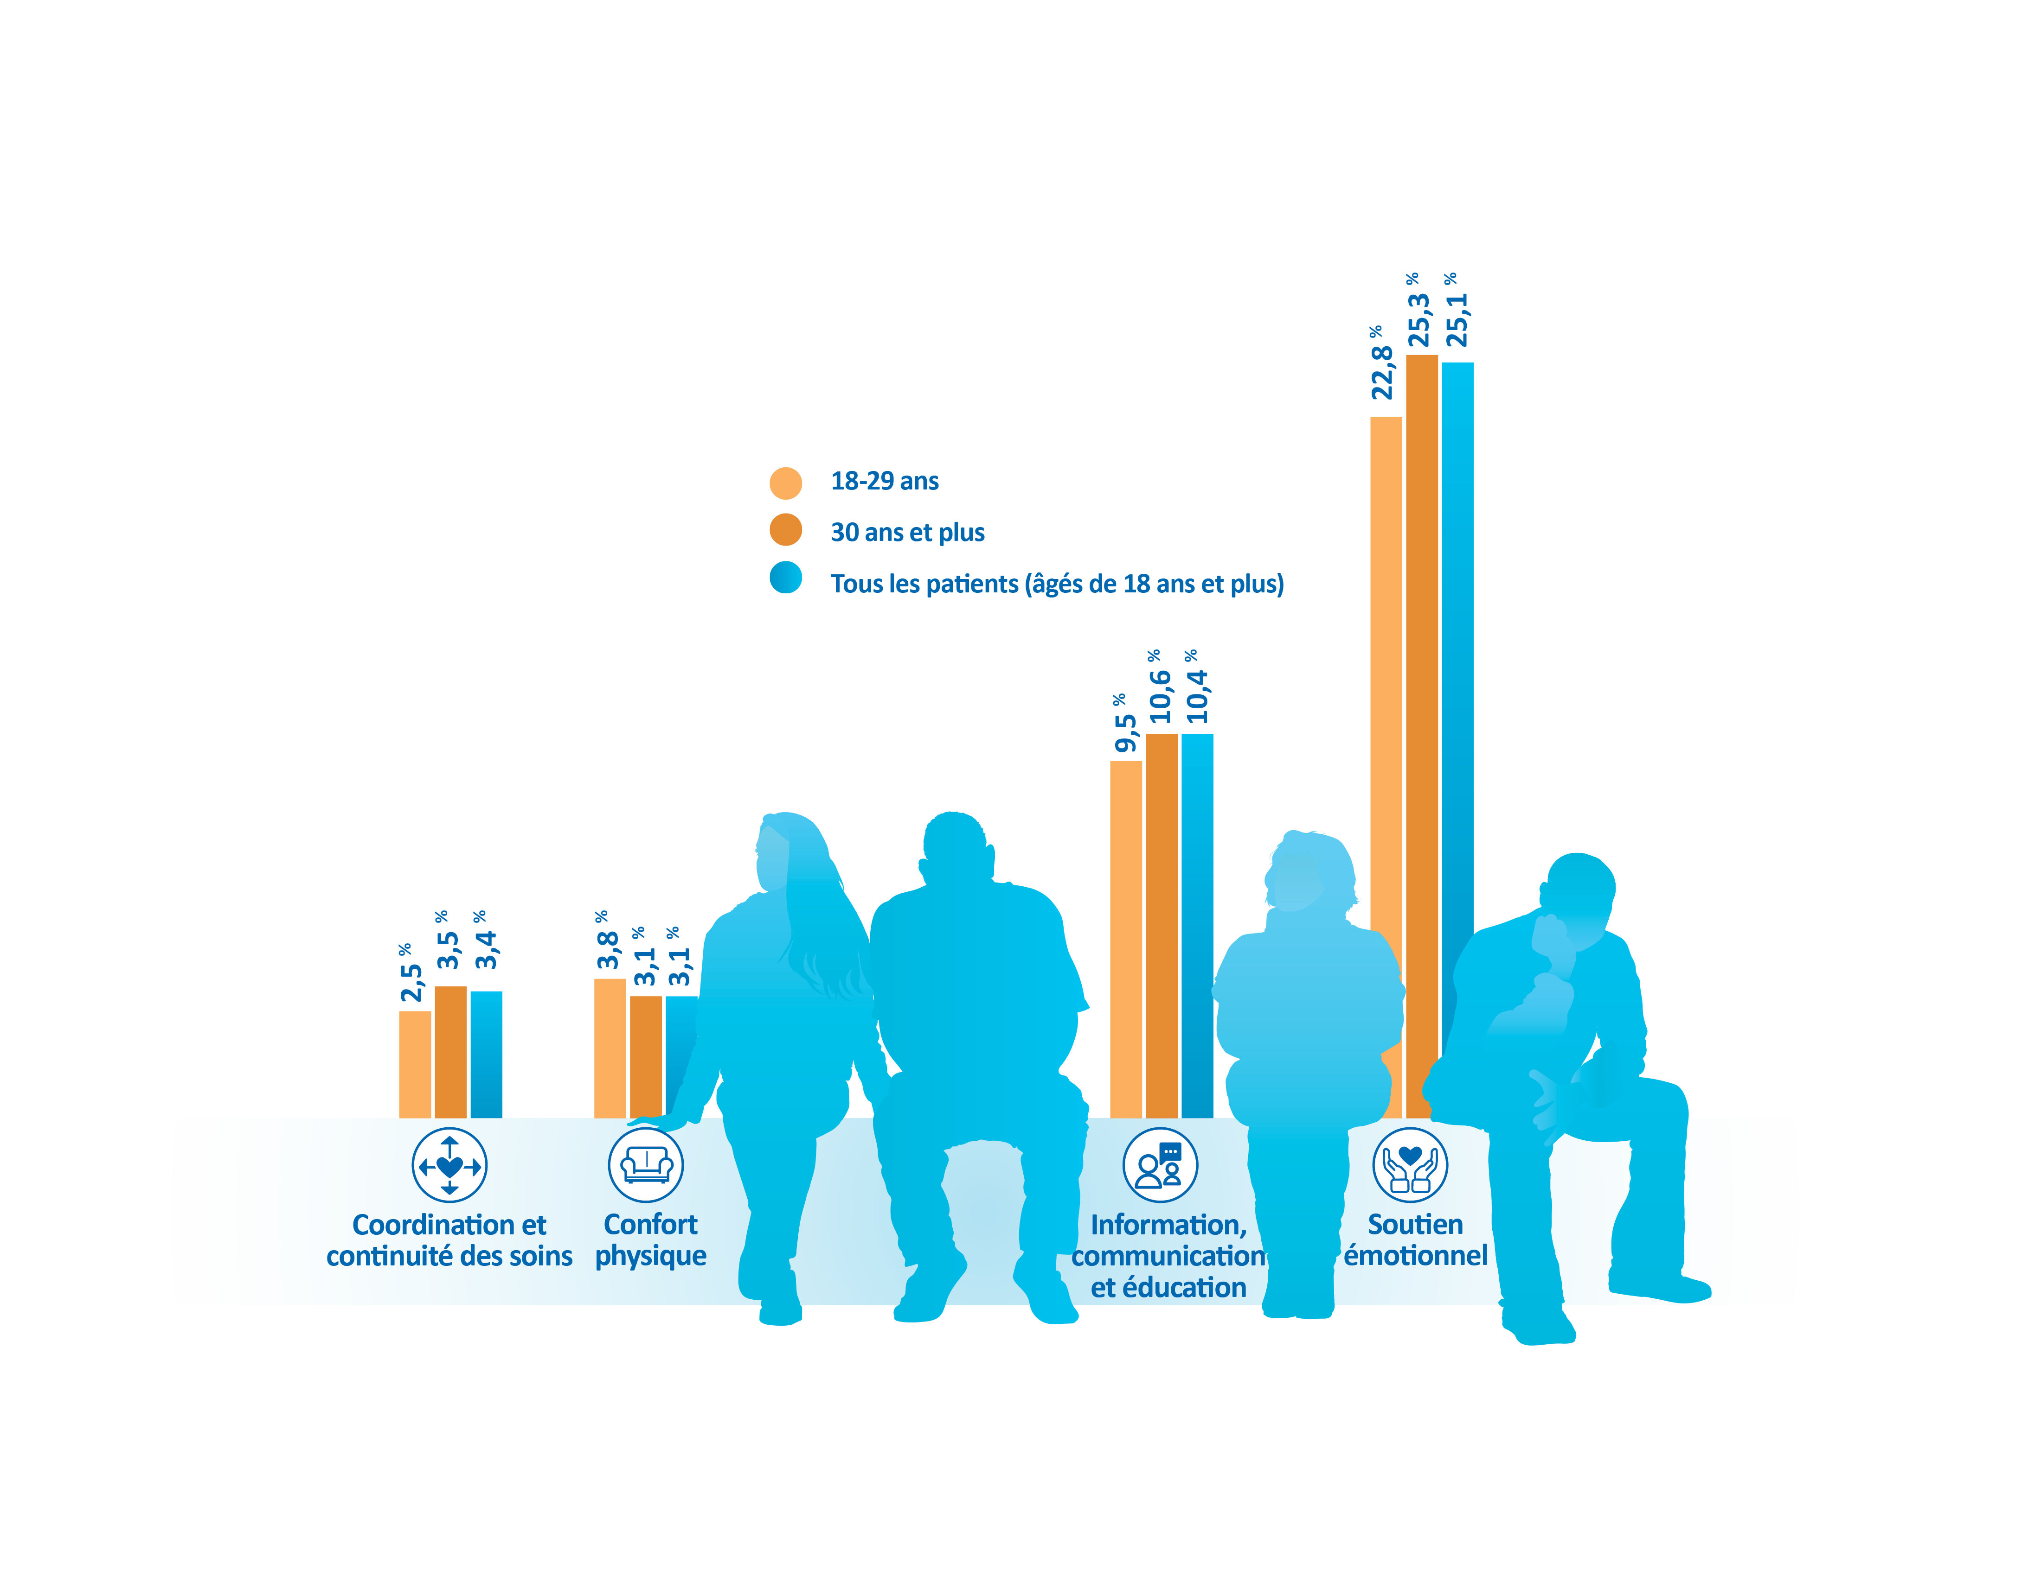
Pourcentage de patients qui ont signalé des expériences négatives alors qu’ils recevaient des soins ambulatoires en oncologie, toutes provinces confondues, par groupe d’âge – année la plus récente pour laquelle on disposait de données†
†Les données propres à une province sont les données disponibles pour l’année la plus récente. C.-B. : 2012; Î.-P.-É., Sask: 2013; Alb. : 2015; Man., T.-N.-L., N.-É. : 2016; Ont., Qc : exercice financier 2015-2016.
Qc : données exclues en ce qui concerne le confort physique car elles ont été supprimées en raison des chiffres peu élevés.
Les données pour les patients âgés de 18 à 29 ans et de 30 ans et plus concernaient toutes les provinces sauf la Nouvelle-Écosse et le Nouveau-Brunswick. Les données pour tous les patients âgés de 18 ans et plus concernaient toutes les provinces sauf le Nouveau-Brunswick.
Source des données : NRC Health, Ambulatory Oncology Patient Satisfaction Survey.

Slide 12
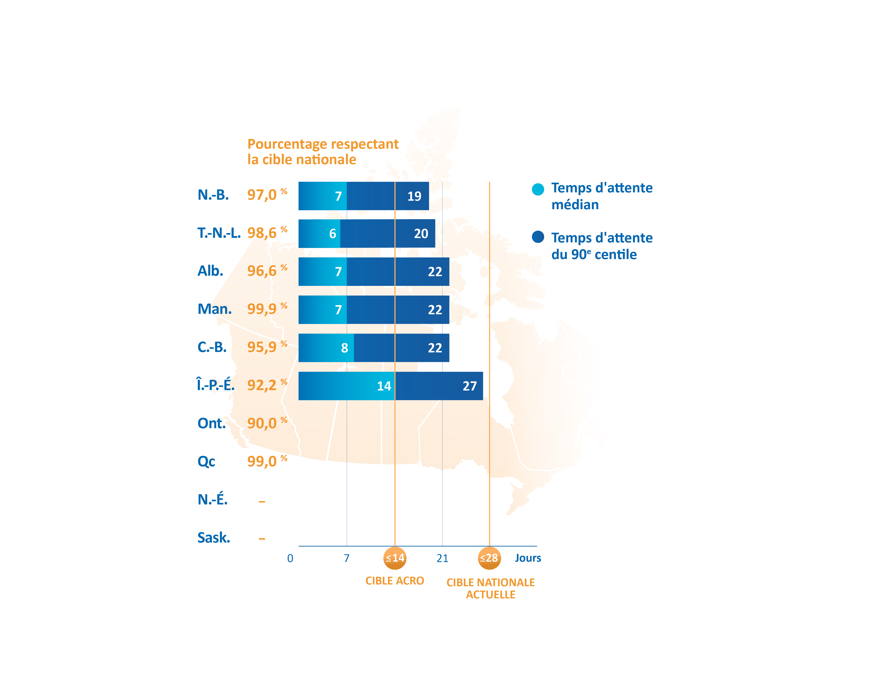
Temps d’attente entre le moment où le patient est prêt à être traité et le début de la radiothérapie pour tous les types de cancer, par province – année de traitement 2014
« – » Données non disponibles.
C.-B., Alb. : la curiethérapie n’était pas incluse pour l’année de traitement 2014, mais elle l’était pour les années précédentes.
Ont. : les données comprennent le pourcentage de patients traités par radiothérapie dans les 14 jours (cible ACRO), de février à décembre 2014.
Cible nationale : 90 % des patients devraient recevoir une radiothérapie dans les 28 jours suivant le moment où ils sont prêts à commencer le traitement.
Cible fixée par l’Association canadienne de radio-oncologie (ACRO) : 90 % des patients reçoivent une radiothérapie dans les 14 jours suivant le moment où ils sont prêts à commencer le traitement.
Source des données : organismes et programmes provinciaux de lutte contre le cancer.

Slide 13
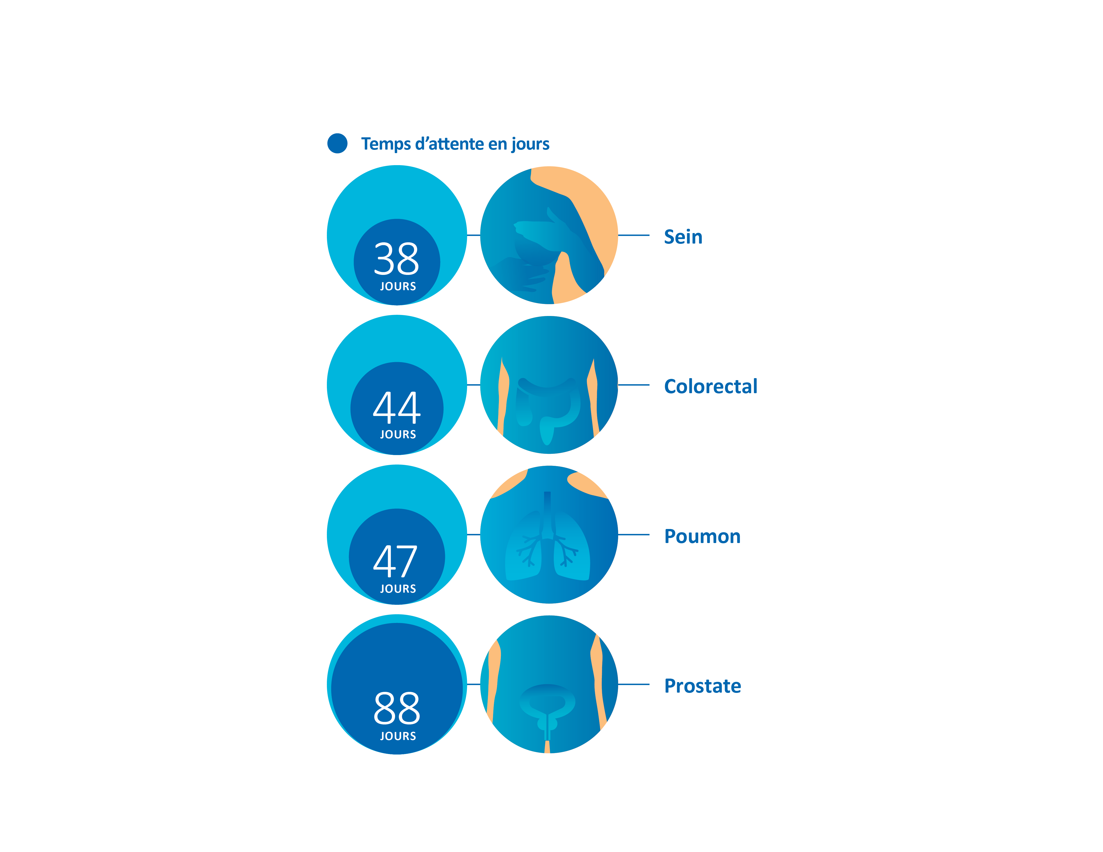
Temps d’attente pour une chirurgie entre la date de prise du rendez-vous et la date de l’intervention, selon le siège du cancer – année de traitement 2016
L’Institut canadien d’information sur la santé définit le temps d’attente comme le nombre de jours d’attente entre la date de prise de rendez-vous et la date de la chirurgie liée au cancer. La date de prise de rendez-vous est la date où le patient et le médecin pertinent conviennent d’un service et où le patient est prêt à le recevoir.
Source des données : Institut canadien d’information sur la santé.

Slide 14
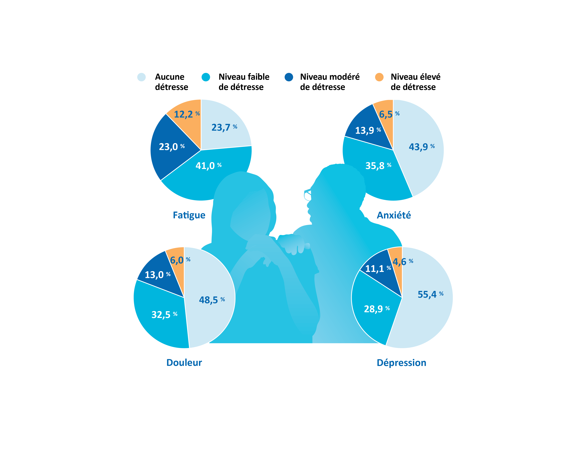
Proportion de patients qui ont signalé ressentir des symptômes de détresse, toutes provinces confondues ─ données extraites des trois mois les plus récents en 2016†
†Les trois mois les plus récents de données disponibles variaient selon la province : Man., N.-É. et Ont. : janvier-mars 2016; Î.-P.-É., Sask., Alb. et T.-N.-L. : avril-juin 2016; Qc : mai-juillet 2016.
L’outil ESAS-r (Edmonton Symptom Assessment System-revised) demande aux patients de décrire comment ils se sentent sur une échelle de 0 à 10. Un score de 0 indique une absence de symptômes (p. ex., aucune douleur, aucune anxiété, aucune fatigue, aucune dépression). La détresse liée aux symptômes peut atteindre un niveau faible, modéré ou élevé (c.-à-d. scores de 1 à 10). Faible = scores de 1 à 3; modéré = scores de 4 à 6; élevé = scores de 7 à 10. Pour chaque symptôme, on a enregistré un faible nombre de non-réponses, lesquelles ont été exclues : douleur, 0,4 %; fatigue, 0,3 %; anxiété, 0,4 %; dépression, 0,4 %.
Ont. : les dénominateurs varient entre les symptômes en raison de l’omission de certaines questions sur les versions imprimées des questionnaires.
T.-N.-L. : il n’a pas été possible de dissocier les patients ayant indiqué ne présenter aucun symptôme (score de 0) de ceux n’ayant pas répondu au sondage. Le nombre de personnes susceptibles de ne pas avoir donné de réponse a par conséquent été estimé d’après la moyenne globale des autres provinces et a été exclu.
Source des données : partenaires RSP.

Slide 15
Prévalence et gravité des préoccupations physiques, émotionnelles et pratiques chez les survivants du cancer – année de déclaration 2016
Source des données : Étude sur les expériences des patients atteints de cancer pendant les transitions (2016).

Slide 16
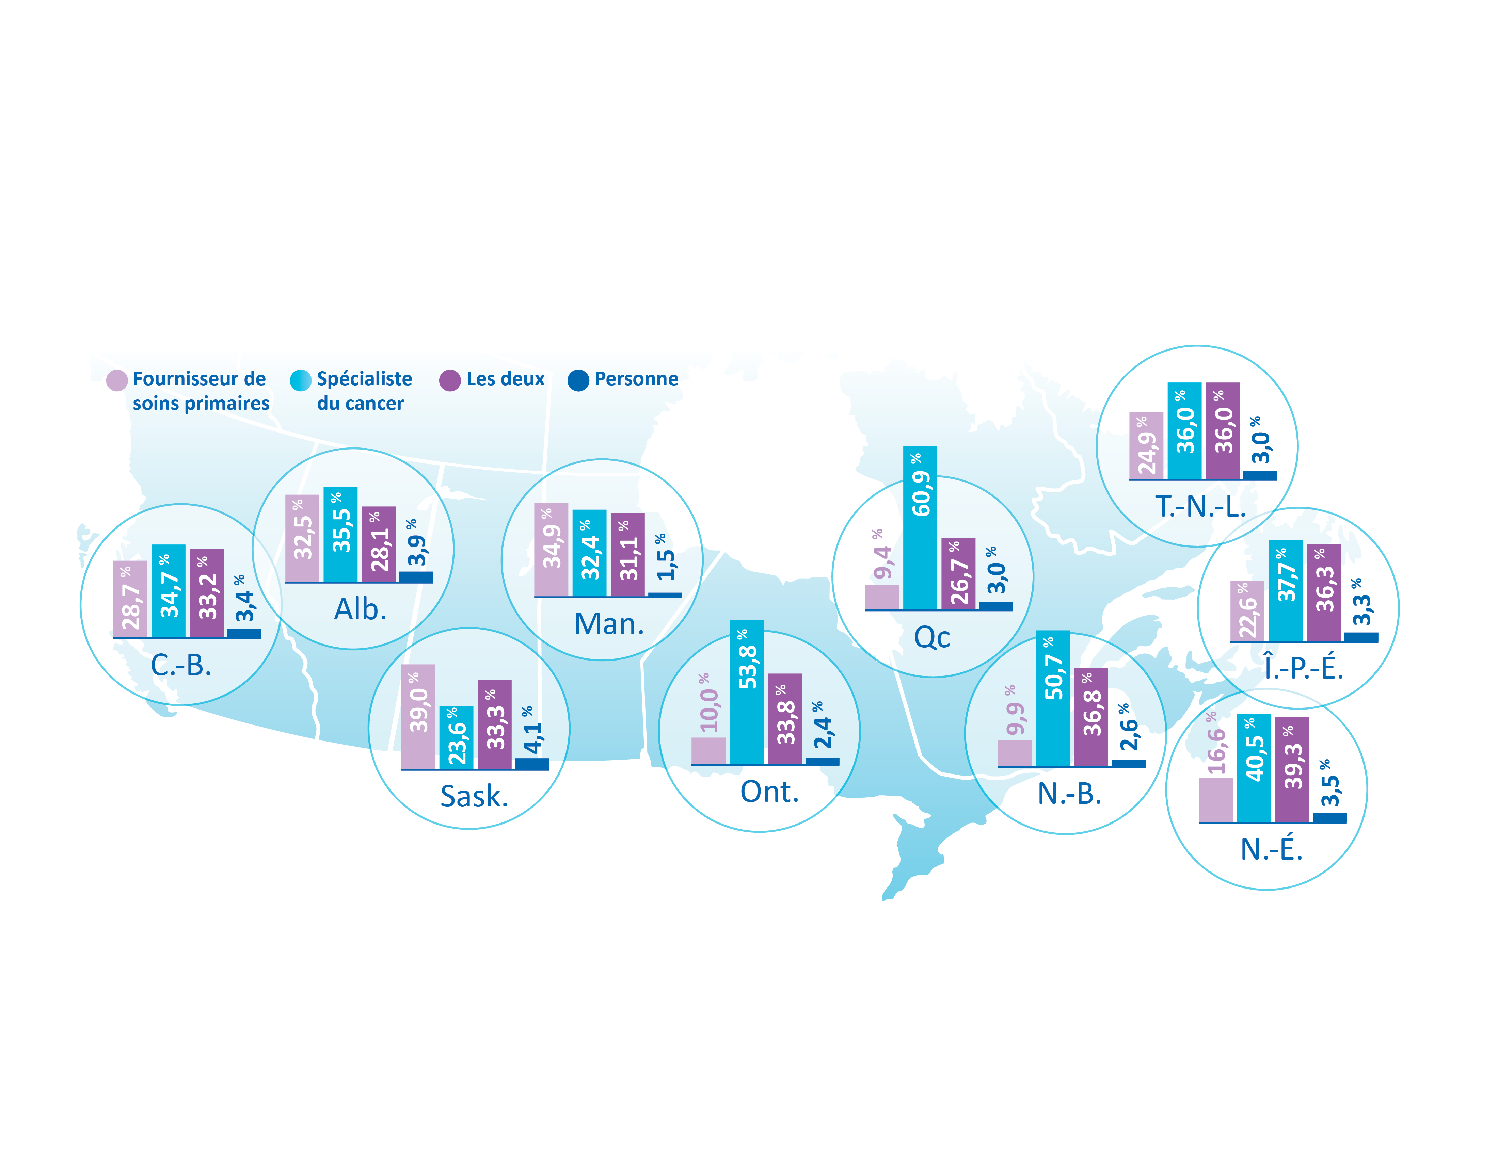
Fournisseur de soins responsable du suivi, par province – année de déclaration 2016
Les données où la réponse était « Pas certain » ont été exclues.
Qc : les données présentées sont pondérées. Les résultats des neuf autres provinces ne sont pas pondérés.
Source des données : Étude sur les expériences des patients atteints de cancer pendant les transitions (2016).

Slide 17
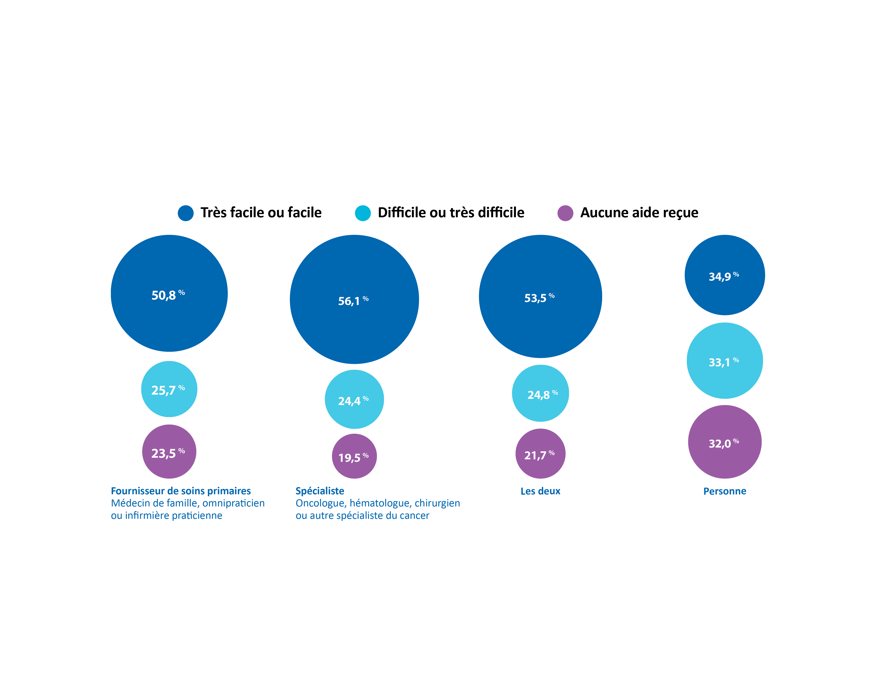
Facilité d’obtenir de l’aide pour gérer les préoccupations après le traitement, par fournisseur de soins responsable – année de déclaration 2016
Source des données : Étude sur les expériences des patients atteints de cancer pendant les transitions (2016).

Slide 18
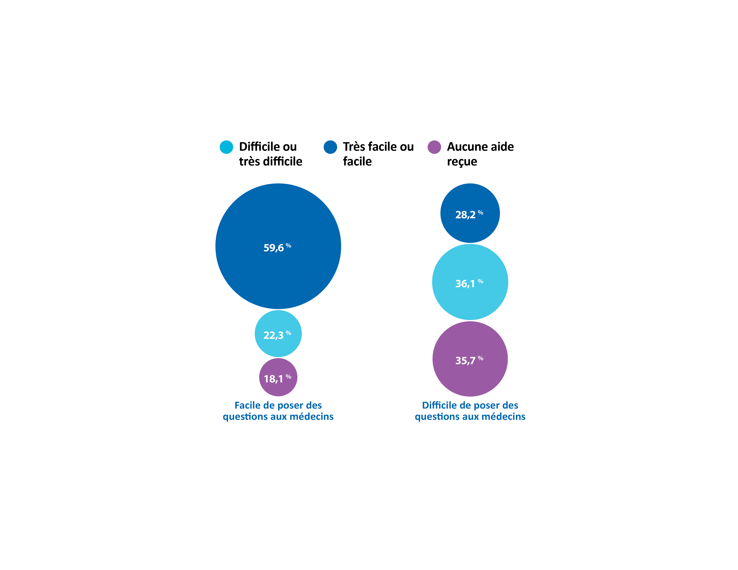
Facilité d’obtenir de l’aide pour gérer les préoccupations après le traitement, selon le degré de difficulté à poser des questions aux médecins – année de déclaration 2016
Les données concernant la catégorie « ni facile, ni difficile de poser des questions aux médecins » ne sont pas présentées.
Source des données : Étude sur les expériences des patients atteints de cancer pendant les transitions (2016).

Slide 19
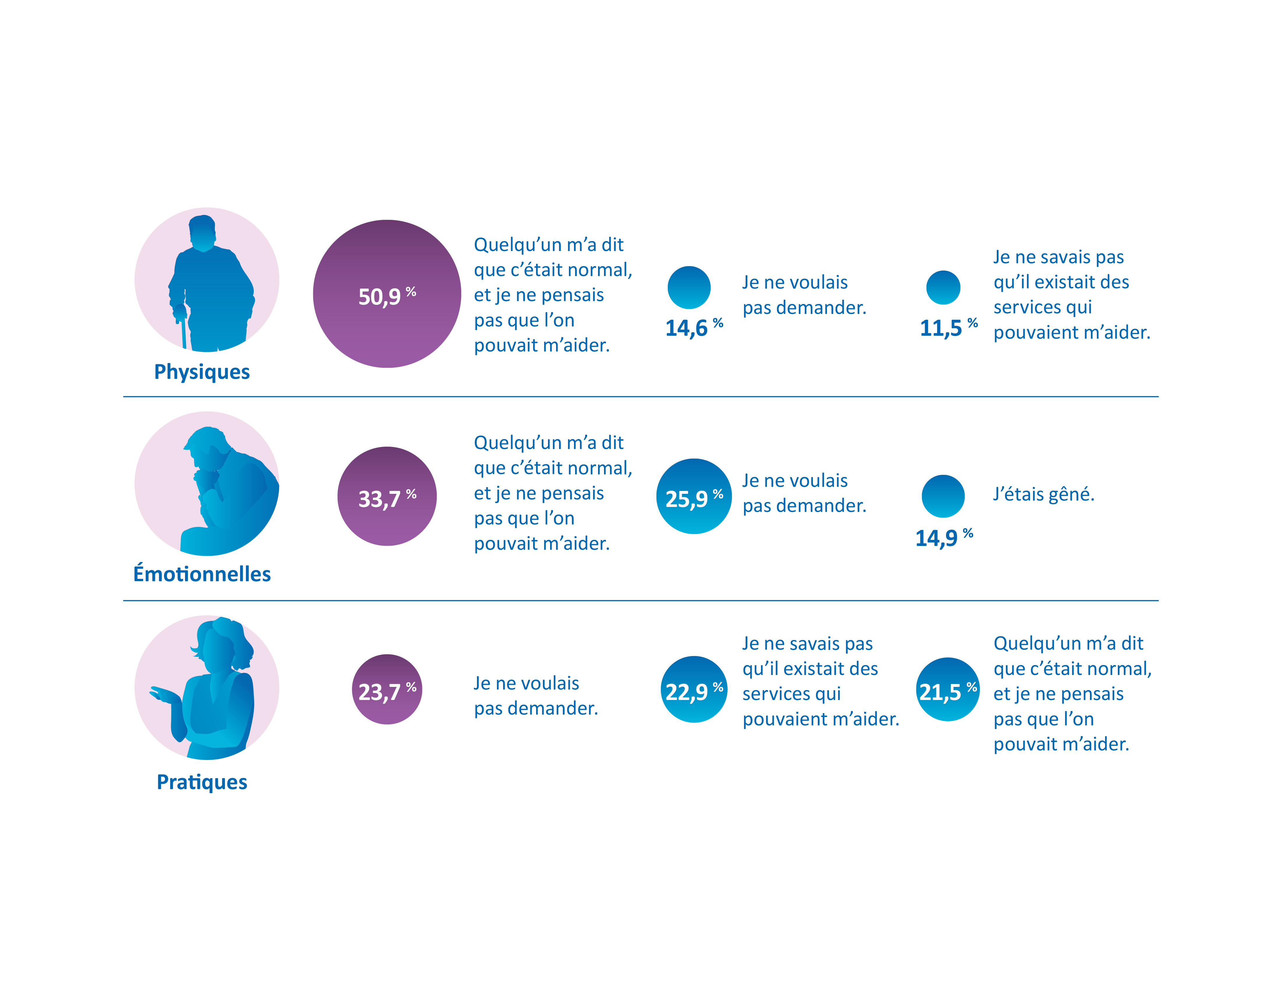
Raisons invoquées pour ne pas avoir demandé d’aide pour gérer des préoccupations physiques, émotionnelles ou pratiques après la fin du traitement – année de déclaration 2016
Les pourcentages reflètent le nombre total de fois qu’une réponse donnée a été sélectionnée, peu importe si le répondant a coché une ou plusieurs réponses.
La population de base exclut les répondants qui n’avaient aucune préoccupation, et ceux qui ont demandé de l’aide au sujet de leurs préoccupations.
Source des données : Étude sur les expériences des patients atteints de cancer pendant les transitions (2016).

Slide 20
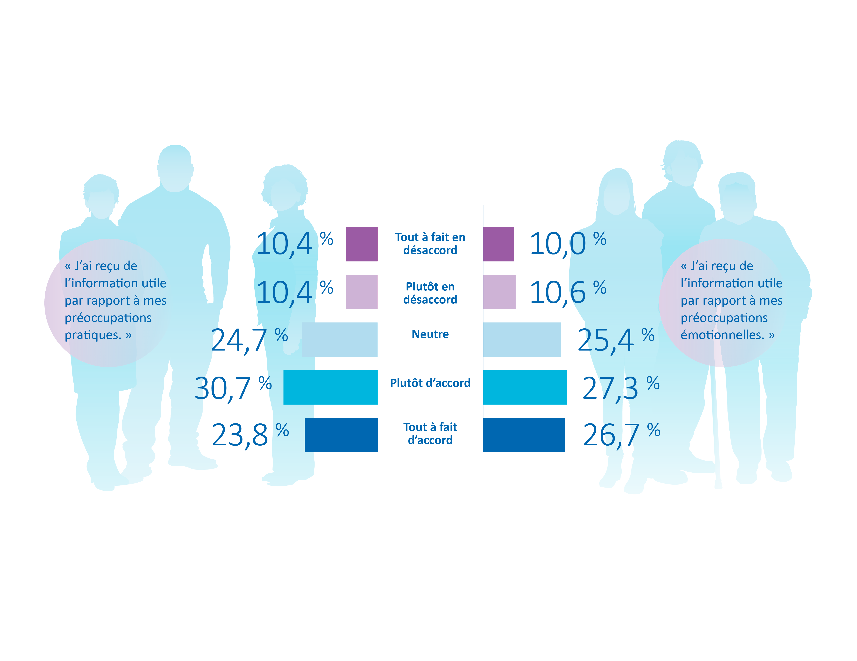
Pourcentage de patients qui ont indiqué avoir reçu de l’information utile pour répondre à leurs préoccupations émotionnelles ou pratiques – année de déclaration 2016
Population de base : les réponses ne faisant état d’aucune préoccupation pratique ou émotionnelle, les questions sans réponse et les questions dont la réponse était « Ne s’applique pas » ont été exclues. Source des données : Étude sur les expériences des patients atteints de cancer pendant les transitions (2016).

